Slide 1
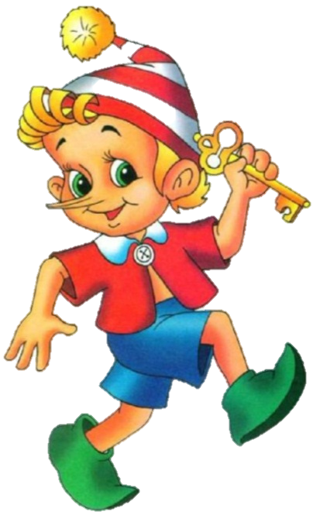
Конкурс «Педагог года-2011»
Авторская программа Богодуховой Л.Д.

Slide 2
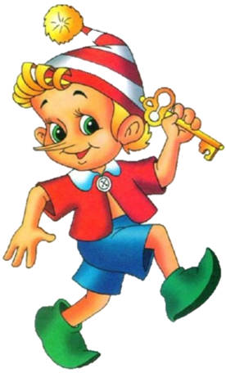
Начальная ступень образования осуществляет:
формирование основ умения учиться и способности к организации своей деятельности
умение принимать цели и следовать им в учебной деятельности, планировать свою деятельность, осуществлять ее контроль и оценку, взаимодействовать с педагогом и сверстниками
духовно-нравственное развитие и воспитание обучающихся, предусматривающее принятие ими моральных норм, нравственных установок
укрепление физического и морального здоровья обучающихся

Slide 3
Театр – это мир идей, перенесённых на людей. И это мир, в котором люди Живут надеждами на чудо. И тот, кто заглянул однажды, Уже не сможет не вернуться Туда, где может зритель каждый В любую сказку окунуться.

Slide 4
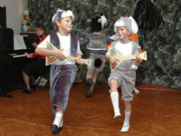
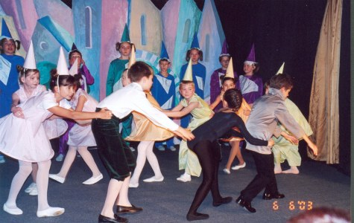
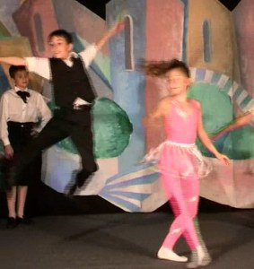
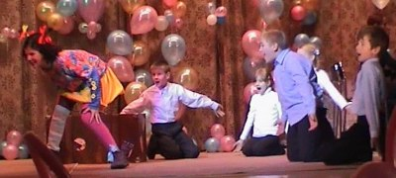
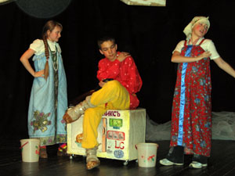
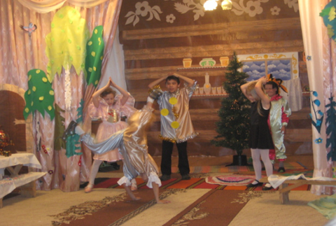
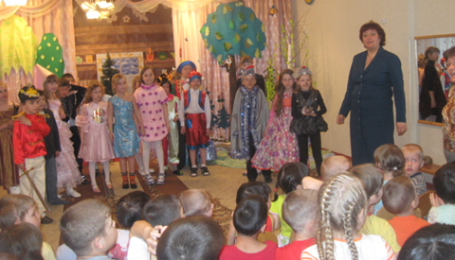
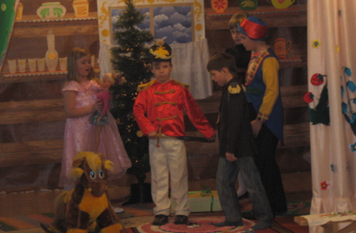
Детское театральное творчество
связано с образованием и передачей культурных традиций

Slide 5
АВТОРСКАЯ ОБРАЗОВАТЕЛЬНАЯ ПРОГРАММА
Уроки театра

Slide 6
Новизна программы – это процесс, направленный на
воспитание основ зрительской культуры
развитие навыков исполнительской деятельности
накопление знаний о театре
формирование нравственных качеств у воспитанников

Slide 7
Концептуальные принципы
Принцип успеха
Принцип динамики
Принцип демократии
Принцип доступности
Принцип наглядности
Принцип систематичности и последовательности

Slide 8
Основные разделы
История театра
Театр как вид искусства
Актёрская грамота
Художественное чтение
Сценическое движение
Работа над пьесой

Slide 9
Этапы обучения
1-2 год «Первые шаги»
Получение первоначальных знаний и умений театрального искусства
3-4 год «Тропинками творчества»
Углубленное изучение и овладение актёрским мастерством

Slide 10
Цель
создание условий для воспитания нравственных качеств личности обучающихся, творческих умений и навыков средствами театрального искусства, организации их досуга путем вовлечения в театральную деятельность

Slide 11
Задачи
способствовать формированию необходимых представлений о театральном искусстве:
- актерских способностей – умение взаимодействовать с партнером
- создавать образ героя, работать над ролью
- речевой культуры ребенка при помощи специальных заданий и
упражнений на постановку дыхания, дикции, интонации
- практических навыков пластической выразительности
с учетом индивидуальных физических возможностей ребенка;
способствовать развитию:
- интереса к специальным знаниям по теории и истории театрального искусства;
- творческой активности через индивидуальное раскрытие
способностей каждого ребёнка
- эстетического восприятия, художественного вкуса, творческого воображения;
создать условия воспитания:
- воспитание эстетического вкуса, исполнительской культуры
- духовно-нравственное и художественно-эстетическое воспитание
средствами традиционной народной и мировой культуры.

Slide 12
Формы контроля
текущий – осуществляется посредством наблюдения за деятельностью ребенка в процессе занятий
промежуточный – праздники, соревнования, занятия-зачеты (Дни открытых дверей), конкурсы проводимые в школе
итоговый – открытые занятия, спектакли, фестивали

